Slide 1
第4章 频率域滤波
——图像的频域分析
频率域滤波
频率域平滑（低通）滤波器
频率域锐化（高通）滤波器

Slide 2
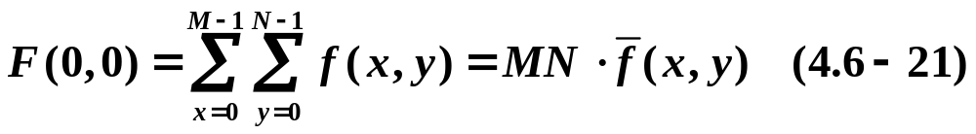
4.7 频域滤波基础
4.7.1、频域的基本性质：
频域：频率变量(u,v)定义的空间。
傅里叶变换的频率分量(u,v)和图像空间特征（灰度变化模式）之间的联系
①变化最慢的频率成分(u=v=0)对应一幅图像的平均灰度级
②当从变换的原点移开时，低频对应着图像的慢变化分量，如图像的平滑部分
③进一步离开原点时，较高的频率对应图像中变化越来越快的灰度级，如边缘或噪声等尖锐部分

Slide 3
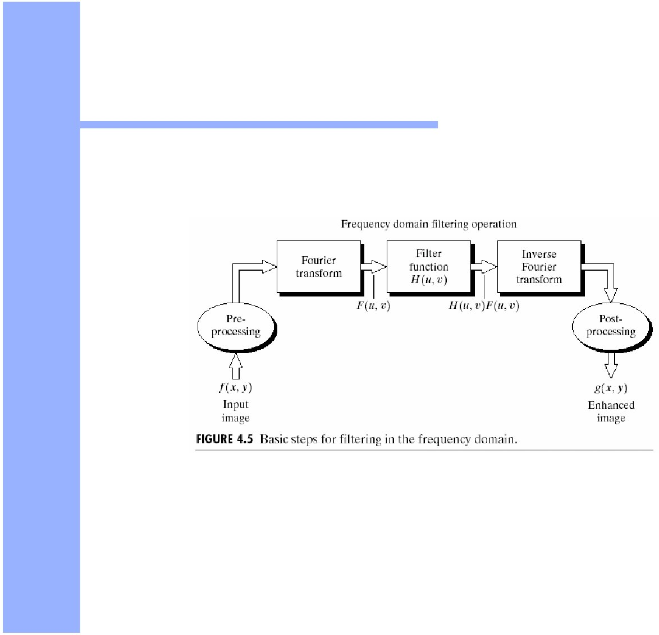
4.7 频域滤波
4.7.2、频域中的滤波基础：
●
频率域滤波的基本步骤
思想：通过滤波器函数以某种方式来修改图像变换，然后通过取结果的反变换来获得处理后的输出图像

Slide 4
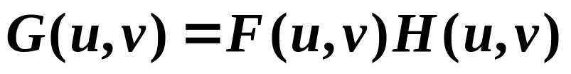

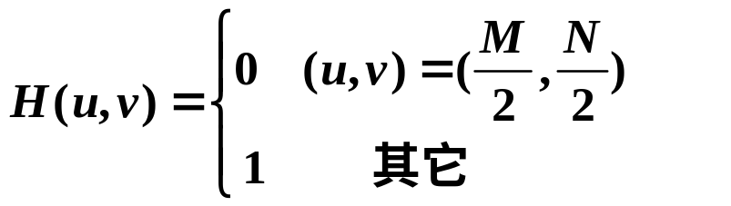
4.7 频域滤波
三、一些基本的滤波器及其性质
●
陷波滤波器（带阻滤波）
设置F(0,0)=0(结果图像的平均值为零)，而保留其它傅里叶变换的频率成分不变
除了原点处(0,0)有凹陷外，其它均是常量函数。由于图像平均值为0而产生整体平均灰度级的降低
用于识别由特定的、局部化频域成分引起的空间图像效果

Slide 5
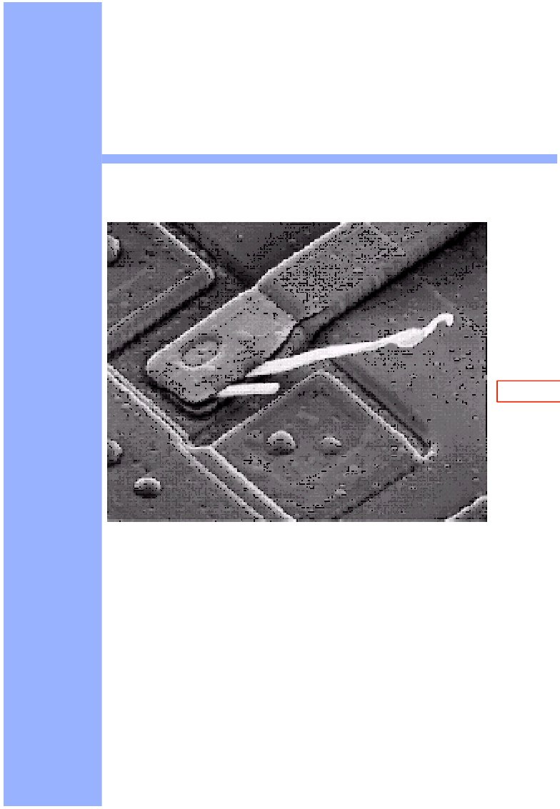


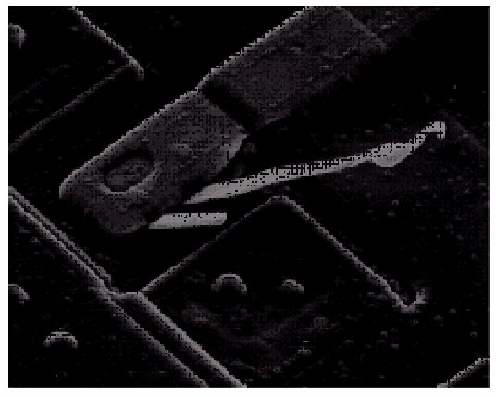
4.7 频域滤波
陷波滤波器应用举例
陷波滤波器
图4.30
由于图像平均值为0而产生整体平均灰度级
的降低

Slide 6
4.7 频域滤波
●
低通滤波器：
使低频通过，高频衰减的滤波器
被低通滤波的图像比原始图像少了尖锐的细节部分而突出了平滑过渡部分
类比空间域滤波的平滑处理，如均值滤波器
●
高通滤波器：
使高频通过而使低频衰减的滤波器
被高通滤波的图像比原始图像少了灰度级的平滑过渡而突出了边缘等细节部分
类比空间域的梯度算子、拉普拉斯算子

Slide 7
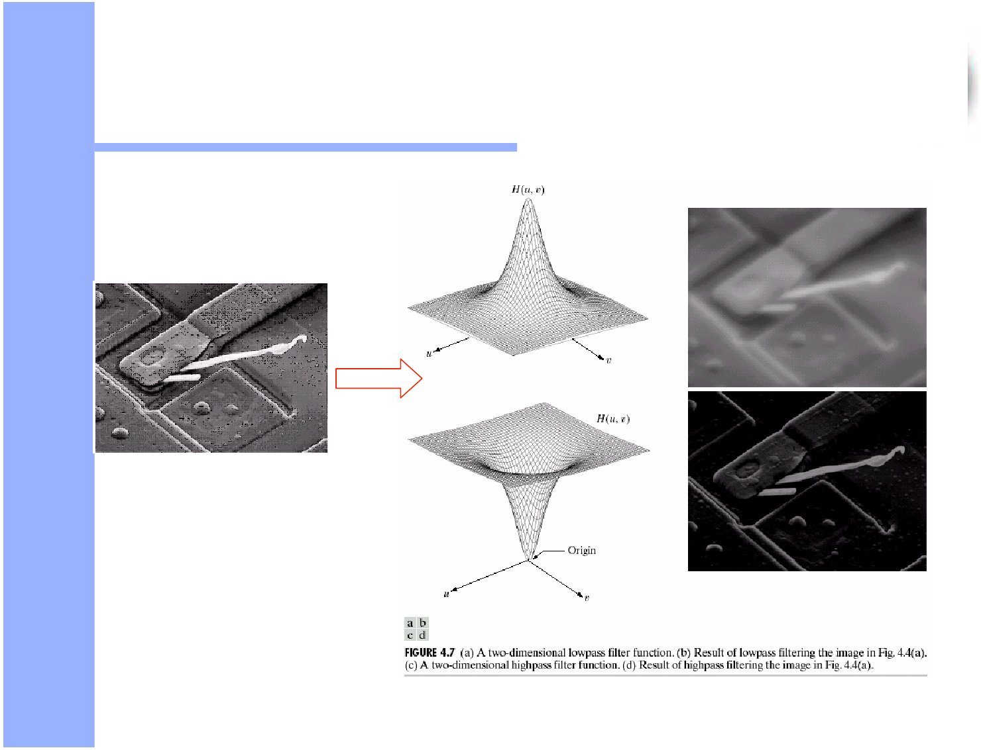
4.7 频域滤波
低通滤波器和高通滤波器举例
低通滤波函数
低通滤波结果：模糊
原图
高通滤波函数
高通滤波结果：锐化
图4.31

Slide 8
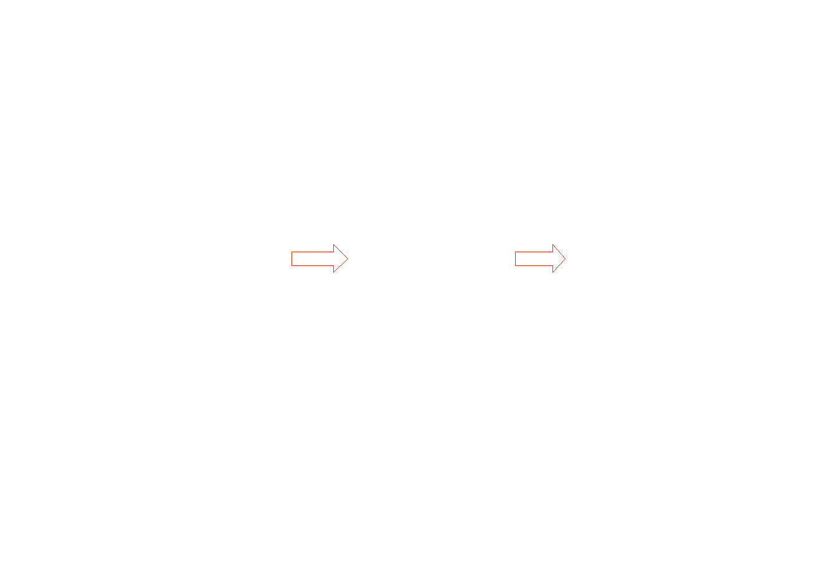
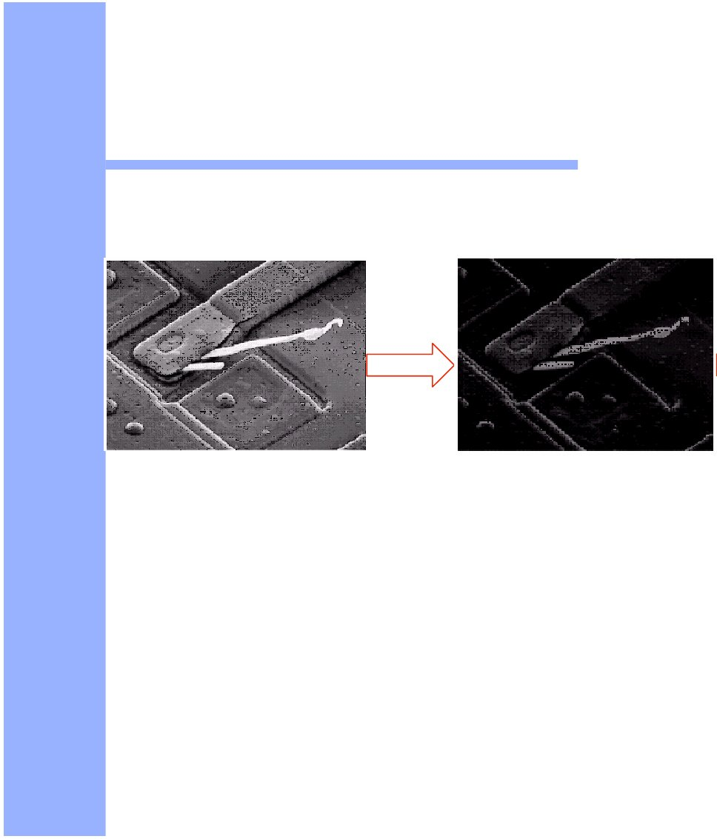
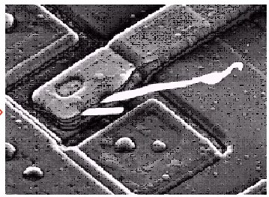


4.2.3 频域滤波
低通滤波器和高通滤波器举例
原图
高通滤波结果
高通滤波改进结果
(b)中因为F(0,0)已被设置为0，所以几乎没有平滑的灰度级细节，且图像较暗
在高通滤波器中加入常量，以使F(0,0)不被完全消除，如图(c)所示，对滤波器加上一个滤波器高度一半的常数加以改进（防止直流项消除，保持色调）

Slide 9

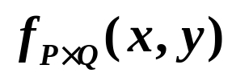

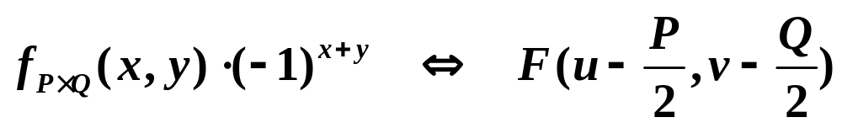
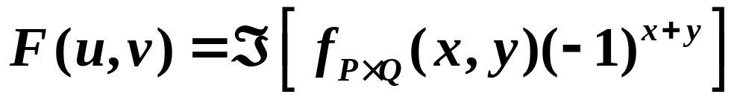
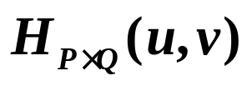
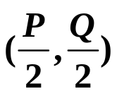
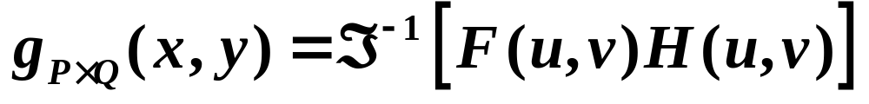
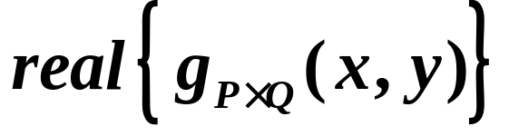
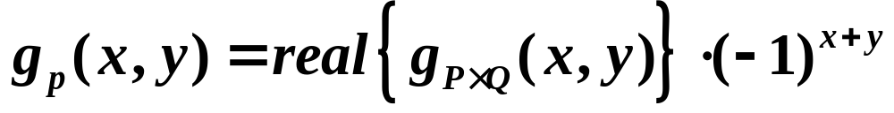

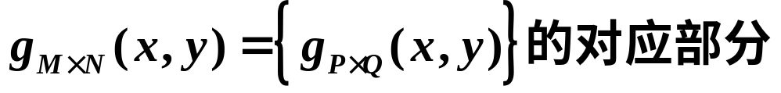
4.7 频域滤波
4.7.3 频率域的滤波步骤：
1、对要滤波的图像 进行填充得到 ，典型地：P=2M,Q=2N
Matlab function: Fc=fftshift(fft2(f))
2、用 乘以输入图像进行中心变换
3、变换到频域
4、生成一个实的、中心对称的滤波器 ，中心在
频域滤波:
5、变换到空间域:
6、取实部:
7、取消输入图像的乘数:
8、提取 区域:

Slide 10
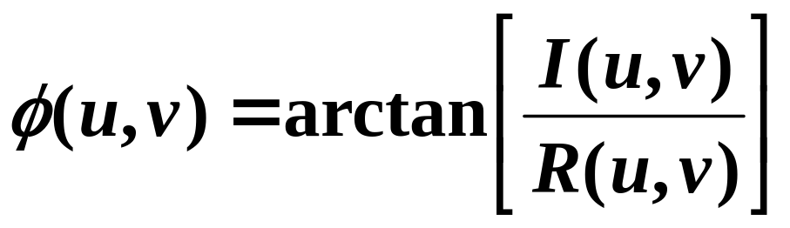
4.7 频域滤波
频率域滤波 G(u,v) = H(u,v)F(u,v)
●
✓
H和F的相乘在逐元素的基础上定义，即H的第一个元素乘以F的第一个元素，H的第二个元素乘以F的第二个元素
✓
一般，F的元素为复数，H的元素为实数
H为零相移滤波器，因为滤波器不改变变换
的相位.
✓

Slide 11



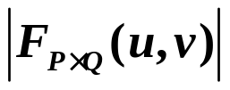
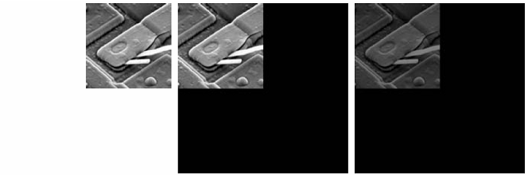
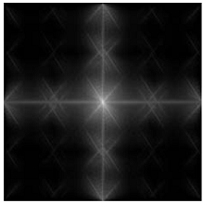




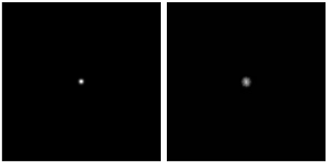
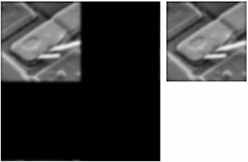
图4.36

Slide 12
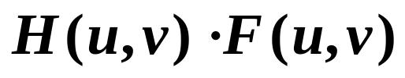
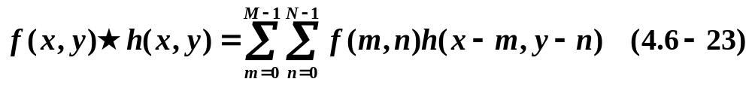
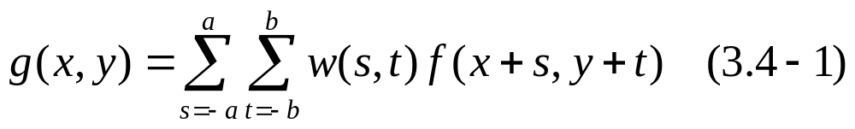
4.7.4 空间域滤波和频域滤波之间的对应关系
大小为M×N的两个函数f(x,y)和h(x,y)的频率域滤波表示为：
由卷积定理，该运算对应的空间域运算为：
对比空间域滤波：在M×N的图像f上，用m×n的滤波器进行线性滤波
(4.6-23)和(3.4-1)本质上是相似的；相差之处只在于：常数、负号及求和的上、下限；
在实践中，我们宁愿使用(3.4-1)和较小的滤波器模板来实现滤波处理；
滤波在频率域中更为直观，可以在频率域指定滤波器，做反变换，然后在空间域使用结果滤波器作为在空间域构建小滤波器模板的指导；

Slide 13
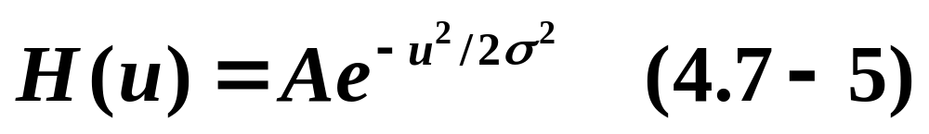
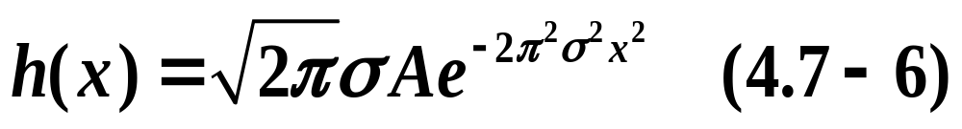
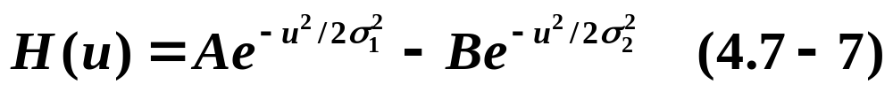
4.7.4 空间域滤波和频域滤波之间的对应关系
频率域高斯低通滤波器函数
●
对应空间域高斯低通滤波器为
频率域高斯高通滤波器函数
●
A ≥ B , σ ₁ > σ ₂
对应空间域高斯高通滤波器为

Slide 14
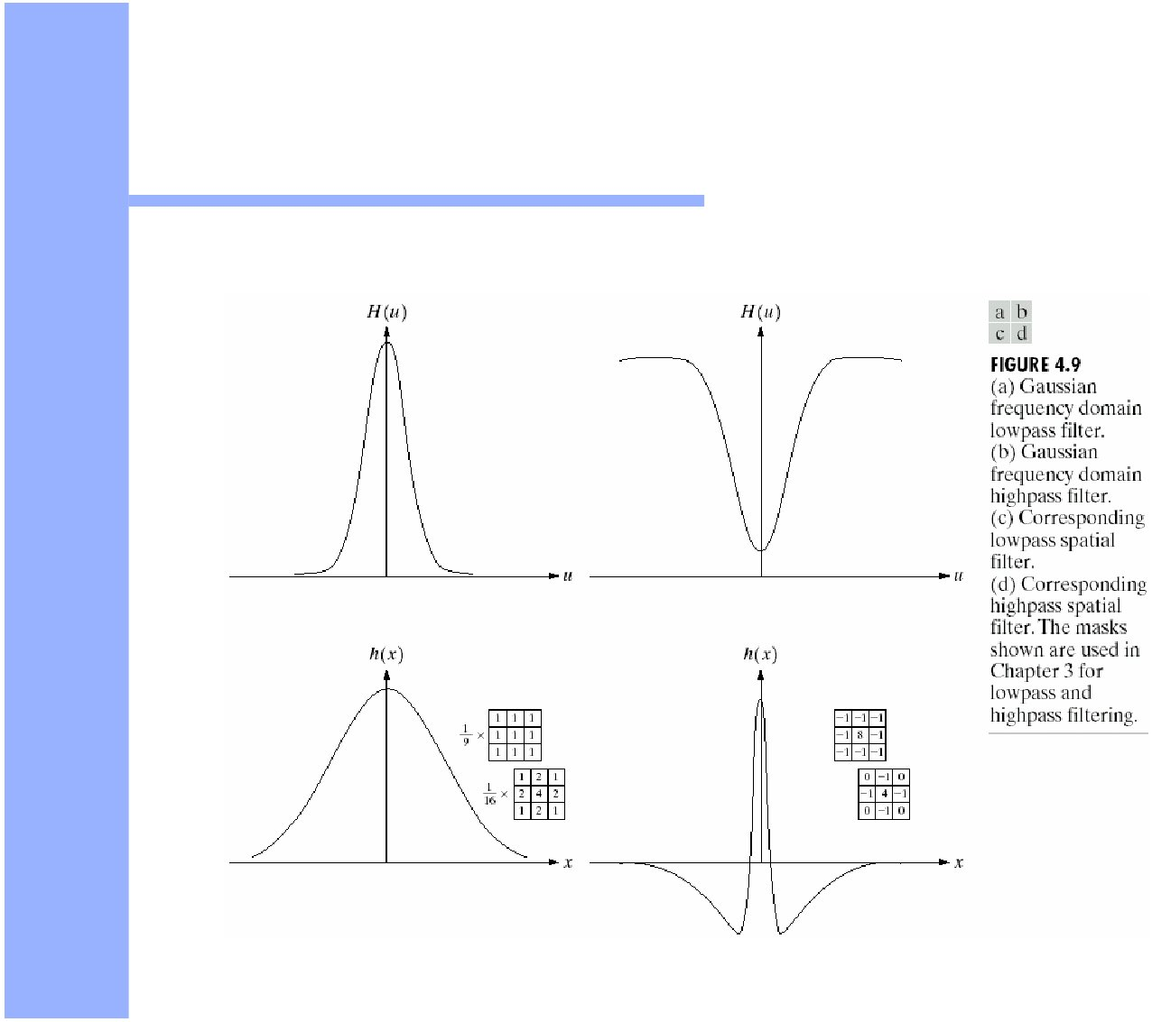
4.7.4 空间域滤波和频域滤波之间的对应关系
图4.37
频率域高斯低通滤波器
频率域高斯高通滤波器
空间域高斯低通滤波器
空间域高斯高通滤波器

Slide 15
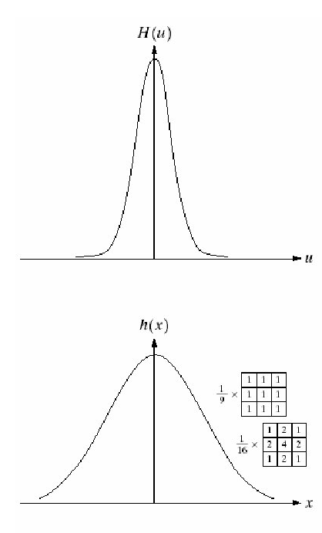




4.7.4 空间域滤波和频域滤波之间的对应关系
频域高斯低通滤波器
●
结论（低通滤波器）
✓
当 有很宽的轮廓时( 大)， 有很窄的轮廓，反之亦然。当  时， 趋于常量函数，而 趋于冲激函数
两个低通滤波器的相似之处在于两个域中的
值均为正。所以，在空间域使用带正系数的
模板可以实现低通滤波
✓
✓
频率域低通滤波器越窄，滤除的低频成分就
越多，使得图像就越模糊；在空间域，这意
味着低通滤波器就越宽，模板就越大
空域高斯低通滤波器

Slide 16
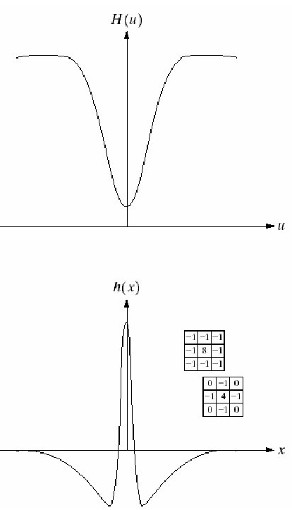
4.7.4 空间域滤波和频域滤波之间的对应关系
频率域高斯高通滤波器
●
结论（高通滤波器）
✓
空间域滤波器有正值和负值，一旦值变为负
数，就再也不会变为正数
●
为什么频率域中的内容在空间域要使用小空间模板?
✓
频率域可以凭直观指定滤波器
✓
空间域滤波效果取决于空间模板的大小
空间域高斯高通滤波器

Slide 17


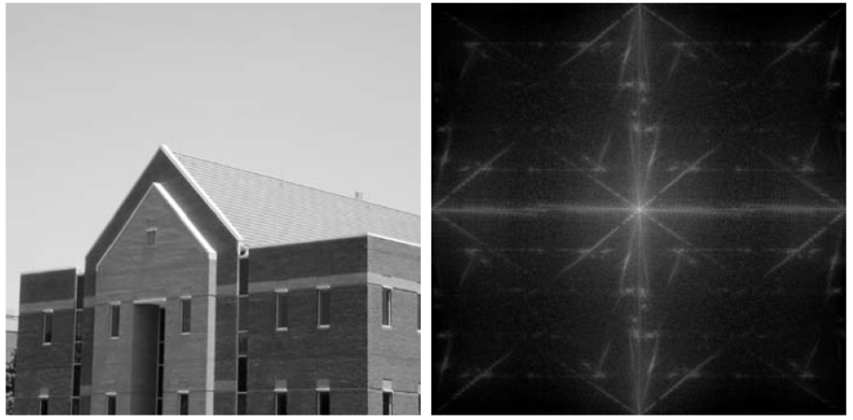




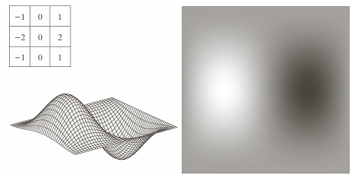
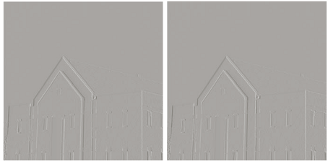

例4.15
图4.38
空域线性滤波的结果
图4.39

